Slide 1



"Nǐ hǎo world.Bot" -
Цифровой помощник по развитию навыка первичной коммуникации за рубежом
Факультет управления и права:
Шегурова Дарья,
Браилова Анна,
Сбоев Андрей,
Режапов Талантбек,
Эрнисова Адинай

Slide 2
1
проблема
2
Трудно начать диалог, даже при знании языка
Проблема многих путешественников – языковой барьер
3
«Страшно» разговаривать на малоизвестном языке
4
Боязнь непонимания твоих слов гражданами другой страны
Неуверенность в знании иностранного языка
2

Slide 3
решение
                Использование интернет-ресурсов значительно ускоряет процесс обучения людей, а удобство и качество информационного наполнения образовательной платформы сохранит и повысит интерес обучающихся.
                Разрушить (или хотя бы уменьшить) существующий языковой барьер при общении с иностранными гражданами поможет ресурс, который будет доступен в любое время
Решение
3

Slide 4
цели проекта
Помочь в развитии навыка первичной коммуникации на китайском языке
Познакомить целевую аудиторию с китайской культурой и культурой языка
Сделать процесс обучения языку наиболее удобным, быстрым и эффективным
Цели:
4

Slide 5
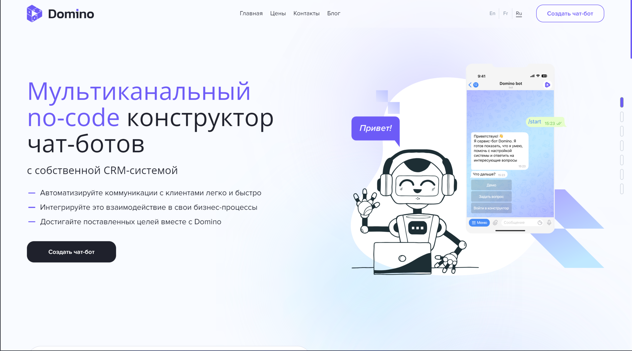

технология
                Электронный переводчик (портативный или в телефоне) – идеальный спутник в путешествиях. С бытовыми вопросами: как пройти и где поесть, он разберется легко.
5

Slide 6

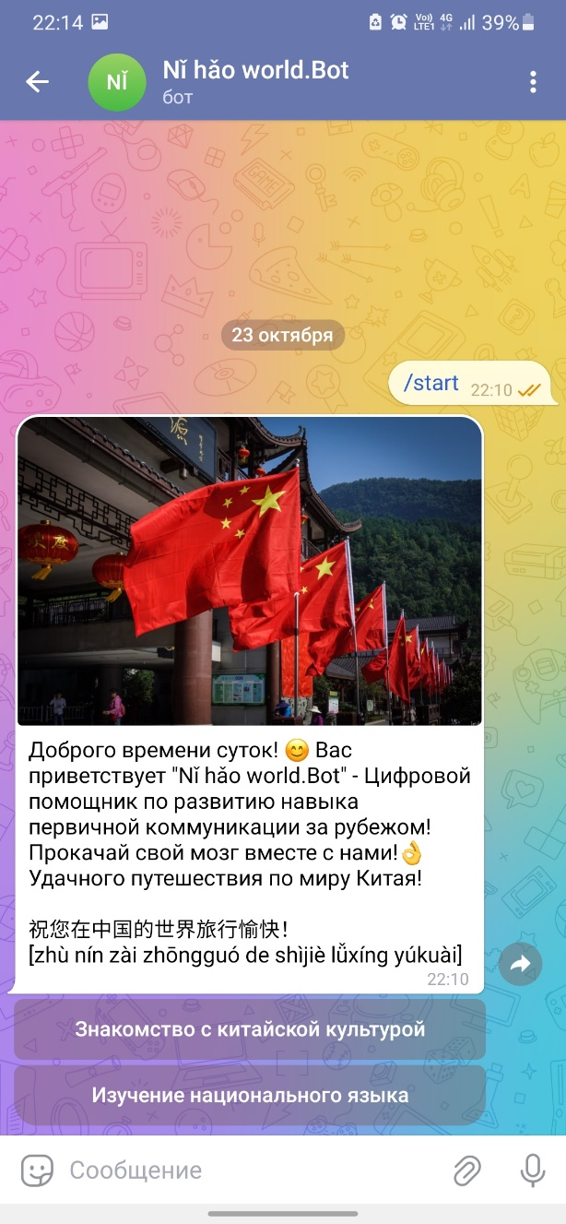
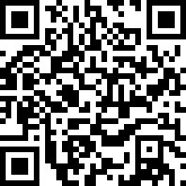
продукт
                @nihaoWorld_bot (https://t.me/nihaoWorld_bot)
6

Slide 7


Целевая аудитория
В2C
В2B
Путешественники
Люди, заинтересованные в изучении китайского языка
Авиакомпании и турагентства, предоставляющие возможность путешествия в Китай
7

Slide 8



конкуренты
Переводчики на бумажных носителях;
Online-/ Offline- переводчики
Языковые online-школы;
Очные курсы подготовки по иностранным языкам
Telegram-каналы информационного и обучающего характера
Предметной конкуренции
нет
Конкурентные преимущества:
Простота, удобство и доступность использования
Информационно-развлекательный процесс обучения
Предоставление информации о выгодных предложениях авиакомпаний и турагентств
8

Slide 9
Бизнес модель
Бизнес-модель чат-бота предусматривает различные способы монетизации:
продажа доступа к определенным функциям чат-бота
включение рекламы в диалоги
использование чат-бота для сбора лидов
9

Slide 10
Текущий статус проекта
                Текущий статус проекта - прототип
Построение бизнес-модели
Расчет финансовых показателей проекта
Активная разработка продукта
10

Slide 11
этапы реализации проекта
Определение целей и задач
Выбор платформы
Проектирование диалогов
Создание интеграций
Тестирование и отладка
Релиз и мониторинг
Оптимизация
Обучение чат-бота
Интеграция с мессенджерами
Добавление функций
Монетизация
Поддержка и обслуживание
Этапы
11

Slide 12


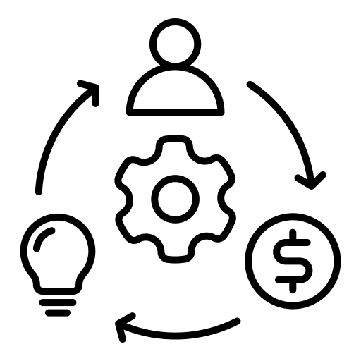


Команда проекта
Команда проекта
Руководитель проекта
Разработчик
Тестировщик продукта
Экономист проекта
Бизнес-аналитик
Шегурова Дарья
Сбоев Андрей
Режапов Талантбек
Браилова Анна
Эрнисова Адинай
12

Slide 13
"Nǐ hǎo world.Bot" -
Цифровой помощник по развитию навыка первичной коммуникации за рубежом
Факультет управления и права:
Шегурова Дарья,
Браилова Анна,
Сбоев Андрей,
Режапов Талантбек,
Эрнисова Адинай

